Slide 1
Funcionamiento de los Mercados
Demanda
Oferta
Equilibrio de Mercado

Slide 2
Demanda
“Es la cantidad de bienes y servicios que los consumidores quieren y pueden consumir. ”

Slide 3
Otro concepto
Indica la cantidad de un bien que los consumidores están dispuestos a comprar en función de su precio.

Slide 4
Factores Determinantes
Precio
Renta o Salario
Precios de los Bienes relacionados
Gustos y Preferencias
Expectativas
Numero de compradores

Slide 5
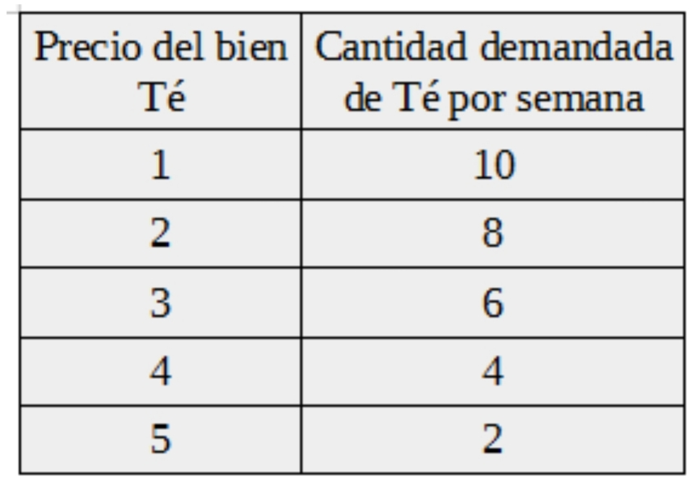
Distintas Formas de Representación de la Demanda
Tabla de Demanda

Slide 6
Ecuación de la Demanda
Expresión algebraica que muestra la relación entre el precio y cantidad demandada de un bien.
D(x)= a - b . P(x)
"a" es la cantidad demandada cuando el precio es cero (Término independiente).
"b" es la pendiente (Siempre negativa en la demanda)
"P(x)"(o variable) es el precio que se le da al bien.

Slide 7
Ejemplos:
D= 100- 24 P
D= -2P+ 50

Slide 8
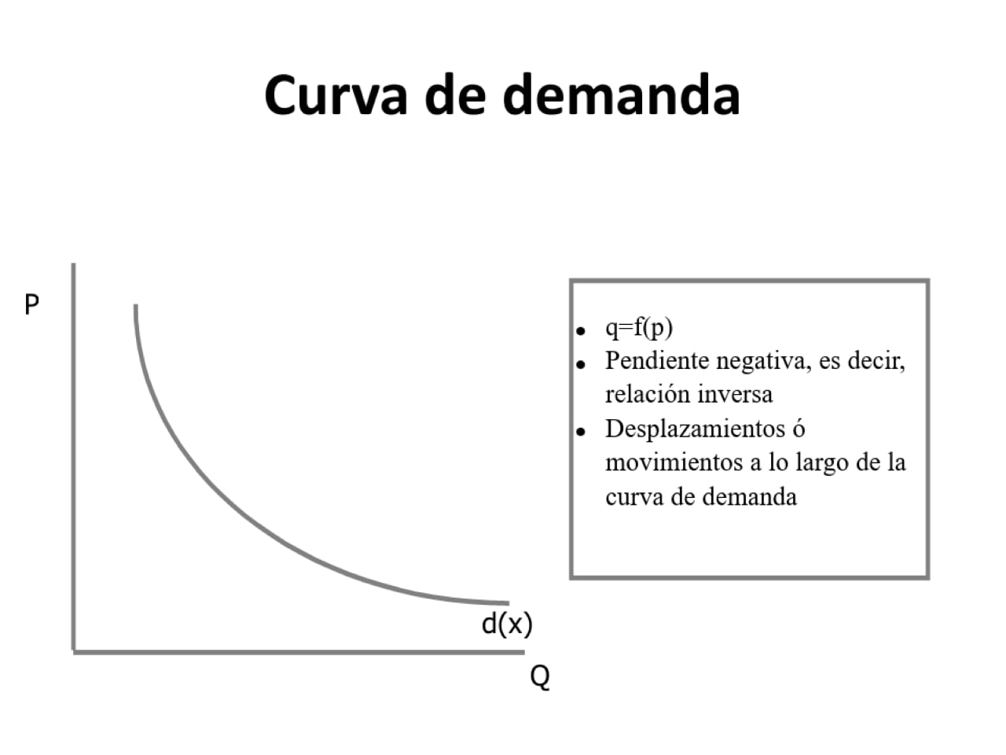
Curva de Demanda

Slide 9
La Demanda Individual
Es la representación gráfica de las cantidades demandadas de un bien a diferentes precios, teniendo en cuenta un solo demandante.

Slide 10
La Demanda de Mercado
Es la suma horizontal de las demandas de los diversos individuos que componen en el mercado.

Slide 11
Movimientos de la Curva de Demanda
Esto sucede cuando se modifica el precio. Aquí podemos citar a la “Ley de la Demanda”

Slide 12
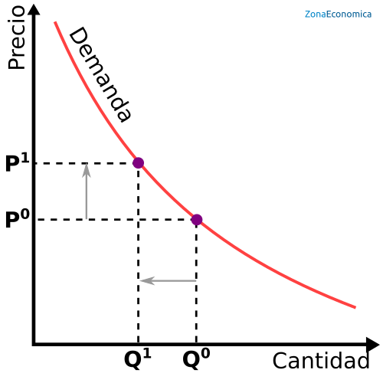

Slide 13
Desplazamientos de la Curva de Demanda
Esto sucede cuando se modifica cualquier factor excepto el precio.

Slide 14
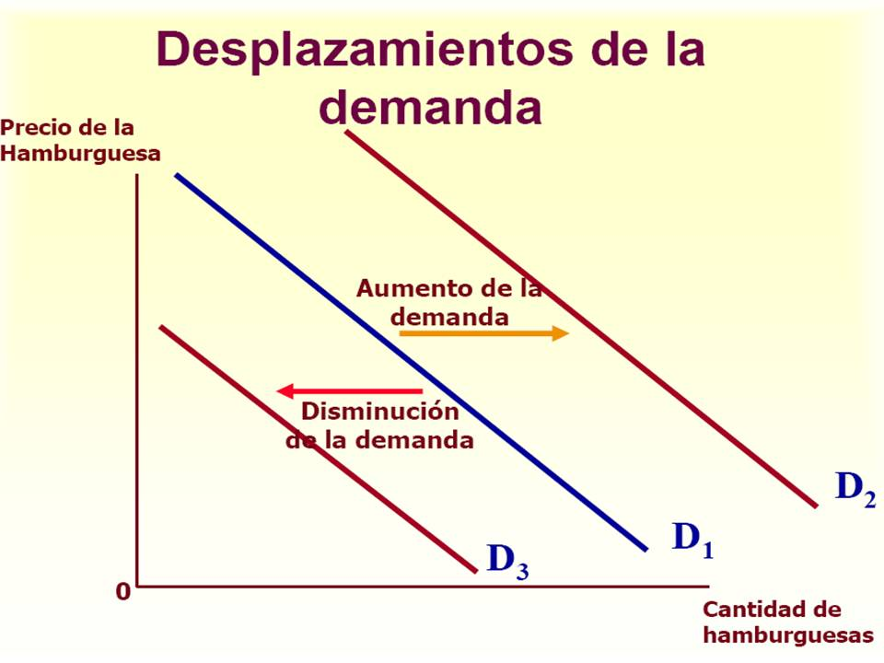

Slide 15
Desplazamientos hacia la Derecha
Un incremento en el nivel de ingreso de los consumidores.
Un aumento en el precio de los bienes sustitutos.
Disminución del precio en bienes complementarios.
Modificación en el gusto y preferencias de los consumidores.
Aumento el nivel de la población.

Slide 16
Desplazamiento hacia la izquierda
Una disminución el nivel de ingreso de los consumidores.
Una disminución en el precio de los bienes sustitutos.
Un aumento del precio en bienes complementarios.
Modificación en el gusto y preferencias de los consumidores.
Disminución el nivel de la población.

Slide 17
Ejemplo
Q(x)= 40-10P
CALCULE LA TABLA DE DEMANDA PARA LOS SIGUIENTES PRECIOS
GRAFIQUE

Slide 18
Q(X)= 40 -10p
P | Q(X)
0 | 40
1 | 30
2 | 20
3 | 10

Slide 19
CURVA DE DEMANDA

